Slide 1


Slide 2
ANP/APN: Was ist es, was ist es nicht? Vielfalt der Rollen international
Elisabeth Rappold
GÖG,
ANP Forum Austria

Slide 3







Kooperationspartner

Slide 4
”The evolution of advanced practice roles for nurses not only improves patient outcomes but makes nursing a more attractive career choice”
Linda Aiken

Slide 5
Begriffsklärung
Advanced Practice Nurses /Advanced Nurse Practitioner
  sind akademisch ausgebildete (Masterniveau) Pflegepersonen, die mit Patient/innen in der direkten Pflege bzw. der Basis arbeiten
Advanced Nursing Practice
  beschreibt die Fähigkeiten und Fertigkeiten von Advanced Practice Nurses
Advanced Practice Nursing
  ist die Summe aus Advanced Nursing Practice und Advanced Practice Nurses und berücksichtigt die gesellschaftlichen, beruflichen, organisatorischen und politischen Rahmenbedingungen
Quelle: Positionspapier ANP Deutschland 2011

Slide 6
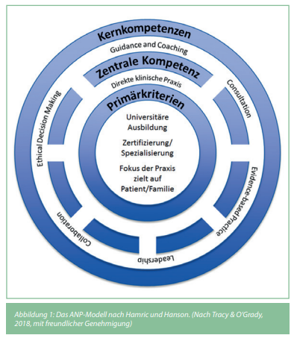
Ungenutzte Potentiale

Slide 7
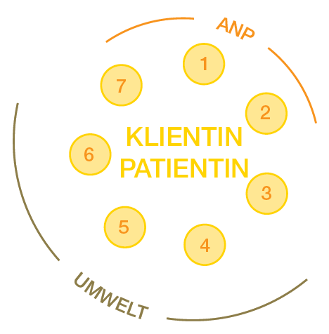
Aber wer sind nun diese APN und was können sie?
1) Spezialisierte klinische Pflegepraxis
2) Fachberatung und Coaching von PatientInnen, Familien und anderen Leistungserbringer:nnen
3) Konsultation und Beratung
4) Forschung
5) Klinisches, professionelles und systemisches Leadership
6) Zusammenarbeit
7) Ethische Entscheidungsfindung
Pflegelehrer/innen &
Pflegemanager/innen &
Pflegewissenschafter/innen
sind keine APN!
Quelle: österreichisches Advanced Nursing Practice-Positionspapier, 2013

Slide 8



Aber was ist advanced nursing practice
Erweiterung
Spezialisierung
Fortschritt

Slide 9
Wie passt das, mit dem was wir haben zusammen?
 | Weiterbildungen Stufe 1 | Akademische/r Experte/Expertin (Spezialisierung) Stufe 2 | Master Stufe 3
Fachliche Vertiefung
Fachliche Erweiterung
Wissenschaft
GÖG/ÖBIG 2015

Slide 10
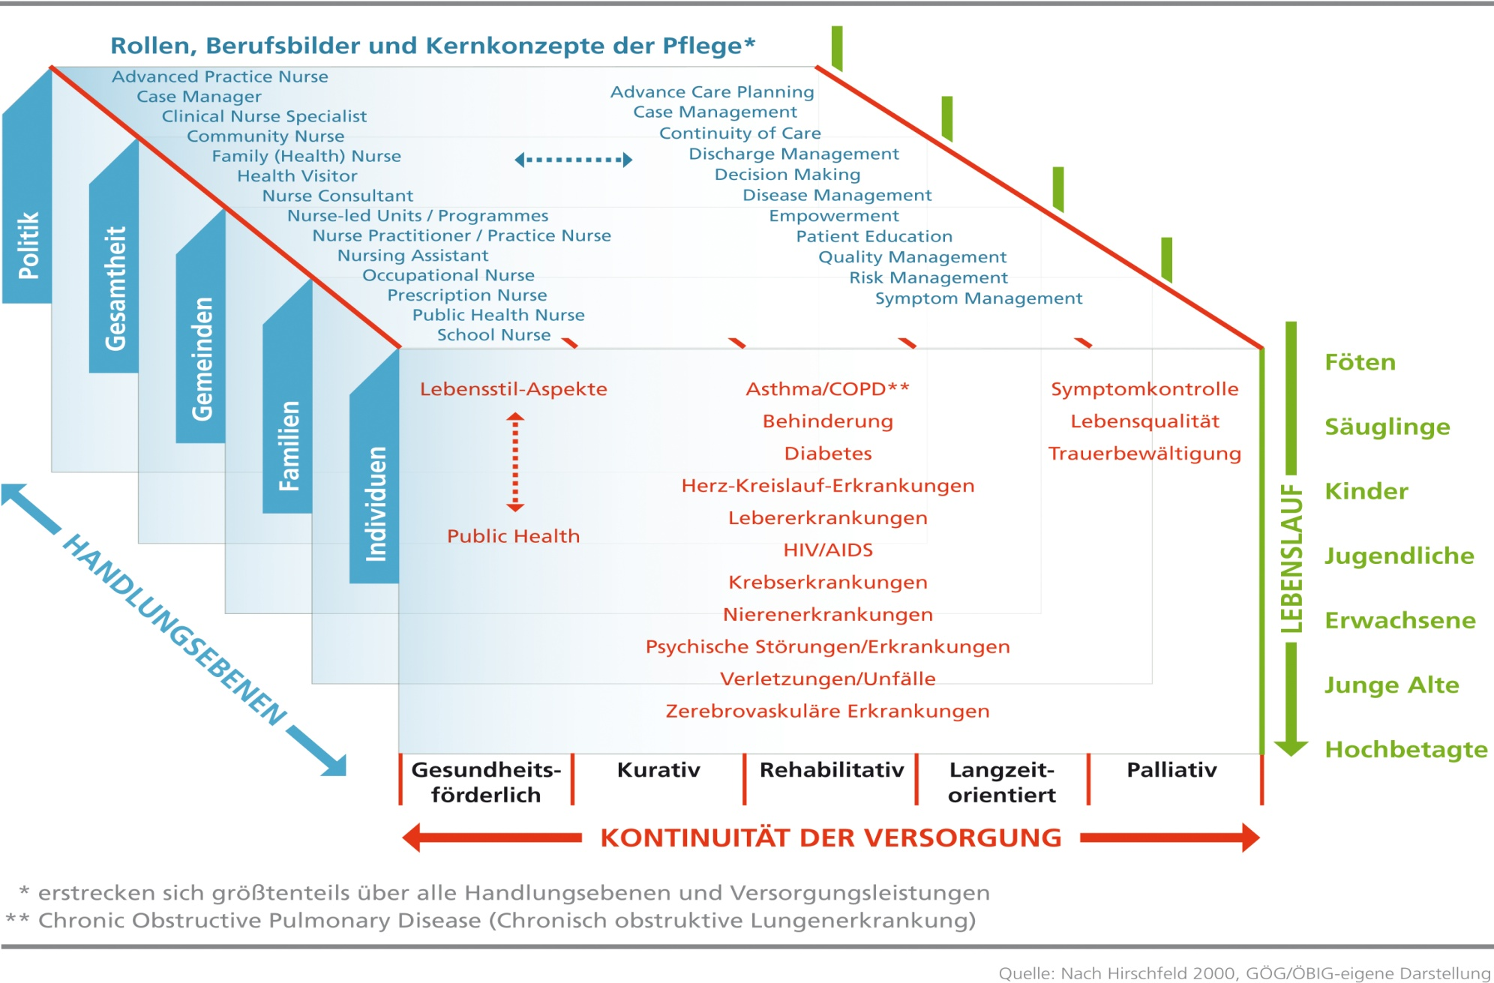
Aufgabenfelder von APN

Slide 11
Positionierung der Berufsverbände:
DBfK, ÖGKV und SBK
Pflegeexpertin APN (Advanced Practice Nurse)
ist eine Pflegefachperson, welche sich Expertenwissen, Fähigkeiten zur Entscheidungsfindung bei komplexen Sachverhalten und klinische Kompetenzen für eine erweiterte pflegerische Praxis angeeignet hat. Die Charakteristik der Kompetenzen wird vom Kontext und/oder den Bedingungen des jeweiligen Landes geprägt, in dem sie für die Ausübung ihrer Tätigkeit zugelassen ist. Ein Masterabschluss in Pflege (Nursing Science) gilt als Voraussetzung.
ABER ACHTUNG: Pflegeexpertin APN (Advanced Practice Nurse)
Ist in Österreich nicht gängig, sondern die Bezeichnung in der Schweiz
Quelle: Positionspapier DBfK, ÖGKV und SBK zu ANP, © 2013

Slide 12


Unterscheidung APN von
Spezialist/in/Expert/in
Grund- haltungen | Klinischer Schwerpunkt (Pflege, Medizin, Bezugswissen-schaften) | Qualität und Wissenschaft
Spezialist/in für
APN
Quelle: Leoni-Scheiber, Neumann-Ponesch
9. ANP Kongress, 2019

Slide 13
Praxis: Umsetzungsmöglichkeiten kennenlernen
Einblick in die ANP Praxis durch eine/einen APN
Kritischer Diskurs und Sammlung notwendiger Infos und Statements und Vorschläge

Slide 14
Beziehungen zwischen Pflegeberufen
 | Admin, Organi-sation | Einfache Routine-tätigkeiten; standardisierte Situationen |  | Standardisierte Verfahren & Situationen | Komplexe vorhersagbare Situationen |  |  | Hochkomplex, wenig strukturierte Situationen |  | Neue Verfahren einführen | Forschung
Sekretariat/ Transport…
Pflege-assistenz
Pflegefach-assistenz
Gehobener Dienst GuK
DGKP mit Spezial-isierung
DGKP mit Master
DGKP Doktorat
Grade Mix
nach: Rappold, Rottenhofer 2016
Skill Mix

Slide 15
Drei Gründe für ANP
MEHR DAVON IN Advanced Nursing Practice verstehen – anwenden – umsetzen
Silvia Neumann-Ponesch/Claudia Leoni-Scheiber (Hg.) Advanced Nursing Practice ISBN 978-3-7089-1942-3
Pflegequalität
Ressourcen-verbrauch
Ökonomische Effekte
Übergangspflege durch CNS verringert die Mortalität von postoperativen Krebspatient*innen; verringert Mortalität und Wiederaufnahme, fördert Therapieadhärenz und Zufriedenheit von Patient*innen mit Herzinsuffizienz; ältere Patient*innen werden seltener und kürzer wieder aufgenommen, die Depression pflegender Angehöriger wird verbessert und die Kosten reduziert
Bryant-Lukosius, D., Carter, N., et al (2015).
In der Versorgung alternative wie ergänzende NPs zeigten einheitlich gleiche Patientenergebnisse wie die übliche Pflege, alternative NPs bei geringerem Ressourcenverbrauch und Kosten
Kilpatrick, K., Kaasalainen, S. et al (2014).
Stat. signifikante Kostensenkung durch CNS-Interventionen in 13 von 46 Studien, signifikanter Anstieg in 6 Studien. Krankenhauseinweisungen, LOS und Wiederaufnahmen wurden reduziert
Salamanca-Balen, N., Seymour, J., Caswell, G., Whynes, D., & Tod, A. (2018).

Slide 16
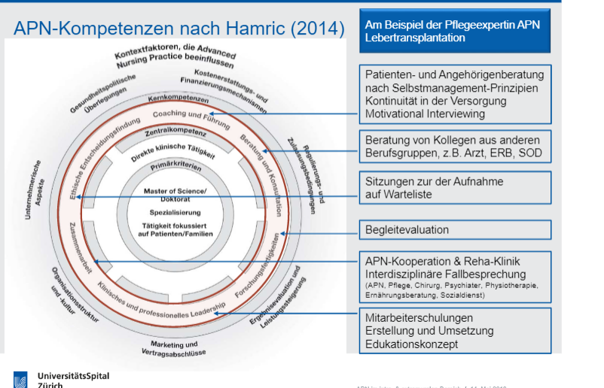
Sonja Beckmann, PhD, RN
Klinische Pflegewissenschaftlerin,
Zentrum Klinische Pflegewissenschaft, UniversitätsSpital Zürich

Slide 17
multimodale Patient*innenedukation nach
Leber- und Nierentransplantation LKH Graz
Erarbeiten eines Schulungsprogramms
Fachliches Leadership & Konsultationen
Konzeption einer klinischen Studie
Modul 1 tägliche Mikroschulungen durch das Pflegeteam.
Modul 2 psychoedukative Gruppenschulung der Patient*innen mit APN und Psychiaterin
Modul 3 Einzelgespräch mit der Psychiaterin und Psychotherapeutin.
Modul 4 standardisierten Beratungsgespräch durch die APN
Einschulung und Sensibilisierung auf das Thema Selbstmanagement und Medikamentenadhärenz im multiprofessionellen Team
Transfer von wissenschaftlicher Evidenz in die Pflegepraxis
zur Evaluierung von Ergebnisindikatoren.
Notes:
Die regelmäßige und richtige Einnahme der Medikamente ist ein Schlüsselelement für ein gutes Transplantationsergebnis. Jedoch haben 20-70% der Patient*innen nach Transplantation Schwierigkeiten in Verbindung mit ihrer Medikamenteneinnahme (Neuberger et al., 2017, S. 7ff). Dies wiederum erhöht das Risiko für eine Abstoßungsreaktion, führt zu einem schlechteren Transplantat- und Patient*innenüberleben und erhöht die Gesundheitsausgaben (Mongkhon et al., 2018; De Geest et al., 2014)
Unter der Leitung einer Advanced Practice Nurse für Transplantationspflege wurde ein Projektteam definiert und ein Projektplan erstellt. Es erfolgte eine IST-Analyse, eine systematische Literaturrecherche und die Erstellung eines Schulungsmanuals und Schulungsunterlagen. Durch das Projektteam wurde eine flächendeckende Einschulung und Sensibilisierung auf das Thema Selbstmanagement und Medikamentenadhärenz aller beteiligten Mitarbeiter*innen anhand von Fortbildungsnachmittagen, Teambesprechungen und ärztlichen Morgenbesprechungen durchgeführt. Im Anschluss wurde das Patient*innenedukationsprogramm stufenweise unter kontinuierlicher Begleitung einer Advanced Practice Nurse implementiert. Seit März 2019 ist das Patient*innenedukationsprogramm in den stationären Aufenthalt vollständig integriert. Parallel zur Implementierung erfolgte die Konzeption einer klinischen Studie zur Evaluierung der Ergebnisindikatoren. Mit März 2020 konnte mit der Rekrutierung der Patient*innen gestartet werden.

Slide 18
Management: Implementierungswege kennenlernen
Einblick in die Umsetzung durch das Management:
Gründe für die Einführung von ANP
Erfolge und deren Sichtbarkeit
Kritischer Diskurs und Sammlung notwendiger Infos und Statements und Vorschläge

Slide 19
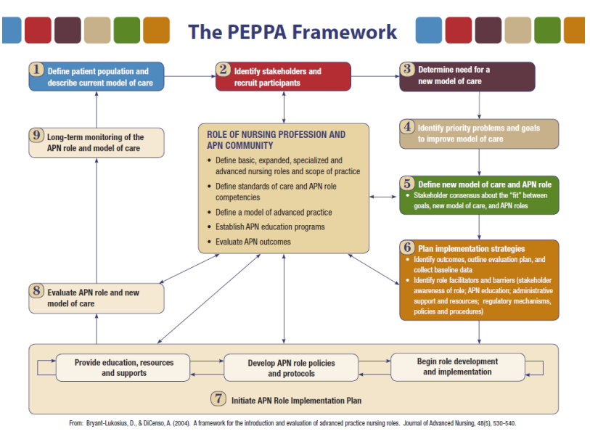

Slide 20
Peppa: Einführung von
Expertenrollen in die Pflege (1)
Definieren der Zielgruppe, Beschreibung des derzeitigen Versorgungsmodells
Akteurinnen und Akteure bzw. Stakeholder identifizieren und Teilnehmende rekrutieren
Ermitteln des Bedarfs für das neue Versorgungsmodell
Identifizieren der vorrangigen Probleme und Festlegen der Ziele, um das Versorgungsmodell zu verbessern
Definition des neuen Versorgungsmodells und der CN‐Rolle
Planen der Implementierungsstrategie
PEPPA-Framework (Bryant-Lukosius/DiCenso 2004)

Slide 21
Peppa: Einführung von
Expertenrollen in die Pflege (2)
7. Evaluieren der CN‐Rolle und des neuen Versorgungsmodells
8. CN‐Implementierungsplan einleiten
  Bildungsmaßnahmen, Ressourcen und Unterstützung zur Verfügung stellen
  Entwicklung von Strategien für die neue Rolle
  Beginn der Rollenentwicklung und ‐Implementierung
9. Langfristiges Monitoring der CN‐Rolle und des Versorgungsmodells
PEPPA-Framework (Bryant-Lukosius/DiCenso 2004)

Slide 22
Qualität:
Kritischer Diskurs über die Versorgungsqualität der Bürger*innen/Patient*innen/Bewohner*innen und der Beitrag von Pflegeexpert*innen?

Slide 23
Qualitätsdimensionen
Unzufriedenheit/
Demoralisierung/ Überlastung/innere Kündigung /
Burn Out des Personal
Personal
Erfahrungsebene
Pflegepersonal
strukturelle
Ebene
Bevölkerung
Personalbestand, Personaldemographie,
Ausbildung
Verhältnis zu anderen Berufen
Pflegequalität „körperlich/klinisch“
Lebensqualität
Bedarfsdeckung, Zugang…
Notes:
Zusammenfassend kann „Pflegenotstand“ als Verknüpfung von drei wesentlichen
Problemkomponenten verstanden werden:
· Pflegepersonalmangel – messbar vor allem an Schwierigkeiten, offene Stellen adäquat
zu besetzen
· Qualitätsmängel in der Pflege – verstanden als Differenz zwischen Erwartungen der
Pflegenden und Gepflegten und tatsächlicher Realisierung in Bezug auf die Qualität der
Dienstleistungen / Qualität der Ergebnisse
· „Pflege in Not“: eine kollektive (d.h. sozial kommunizierte) Wahrnehmung von (ernsten)
Schwierigkeiten in der Berufswirklichkeit der Pflege – Schwierigkeiten, die mit den
Belastungen durch den Arbeitsinhalt, mit einer problematischen, nicht hinreichend
unterstützenden Ausgestaltung der organisatorischen Rahmenbedingungen und mit
ungünstigen gesellschaftlichen Rahmenbedingungen zusammenhängen.

Slide 24
ANP und Pflegequalität
Aus Sicht der Pflege
Personenzentrierung
  Person im Zentrum der Entscheidungen, aktive Einbindung in Entscheidungen, Lebensqualität (mehr als nur die Basisversorgung abdecken)
Kultur der Excellence
  Respekt, Zusammenarbeit, Kommunikation, Vertrauen, Ethik/ethische Reflexion, Value for money, Evidenzbasierung etc. – Professional Pride im Sinn von Verantwortung für die eigene Arbeit, professionelles Handeln
Menge, Art und Zusammensetzung der Pflegepersonen
Leadership
Notes:
Ein halbes Jahrhundert Forschung zeigt eindeutig, dass Nurses Practitioners (NPs) qualitativ hochwertige primäre, akute und spezialisierte Gesundheitsdienste über die gesamte Lebensspanne und in verschiedenen Umgebungen, einschließlich NP-eigenen Praxen, anbieten. NPs haben eine Ausbildung auf Hochschulniveau mit Master- oder Doktorgrad und verfügen über das Wissen und die klinische Kompetenz, um über ihre anfängliche Vorbereitung auf eine registrierte Krankenschwester hinaus Gesundheitsversorgung anzubieten. Als Kliniker, die klinisches Fachwissen in der Diagnose und Behandlung akuter und chronischer Gesundheitszustände mit einem zusätzlichen Schwerpunkt auf Krankheitsprävention, Gesundheitsmanagement und Patientenaufklärung verbinden, bringen NPs eine umfassende Perspektive in die Gesundheitsversorgung ein.
Seit die NP-Rolle im Jahr 1965 eingeführt wurde, hat die Forschung durchweg die hervorragenden Ergebnisse und die hohe Versorgungsqualität von NPs nachgewiesen. Die gesamte Literatur stützt die Position, dass NPs eine sichere, wirksame, patientenzentrierte, effiziente, gerechte und evidenzbasierte Versorgung bieten. Darüber hinaus ist die NP-Versorgung in der Qualität mit der ihrer Arztkollegen vergleichbar, was durch zahlreiche Studien belegt wurde, die keinen statistisch signifikanten Unterschied zwischen den Ergebnismessungen feststellen. Untersuchungen haben ergeben, dass Patienten, die von NPs betreut werden, weniger unnötige Wiedereinweisungen ins Krankenhaus, weniger potenziell vermeidbare Krankenhausaufenthalte, eine höhere Patientenzufriedenheit und weniger unnötige Besuche in der Notaufnahme haben als Patienten, die von Ärzten betreut werden. Dieses Papier fasst mehrere empirische, von Experten begutachtete Artikel zusammen, die die Qualität der NP-Praxis unterstützen, und wird in zwei Abschnitten präsentiert: 1) Originalforschung und 2) systematische Übersichtsarbeiten und Metaanalysen. Diese Referenzen sind als kommentierte Bibliographie aufgeführt.
Quality of Nurse Practitioner Practice (aanp.org)

Slide 25
ANP und Pflegequalität
Aus Sicht der Patient:innen
Persönliche Charakteristika, Auftreten, Art und Haltung von Pflegepersonen
Information, Kommunikation und Anleitung
Kontinuität in der Betreuung
Kompetenz der Pflegenden und Anwendung der Kompetenz/Ausführen der Pflege
Prozess rund um das Essen
Notes:
Ein halbes Jahrhundert Forschung zeigt eindeutig, dass Nurses Practitioners (NPs) qualitativ hochwertige primäre, akute und spezialisierte Gesundheitsdienste über die gesamte Lebensspanne und in verschiedenen Umgebungen, einschließlich NP-eigenen Praxen, anbieten. NPs haben eine Ausbildung auf Hochschulniveau mit Master- oder Doktorgrad und verfügen über das Wissen und die klinische Kompetenz, um über ihre anfängliche Vorbereitung auf eine registrierte Krankenschwester hinaus Gesundheitsversorgung anzubieten. Als Kliniker, die klinisches Fachwissen in der Diagnose und Behandlung akuter und chronischer Gesundheitszustände mit einem zusätzlichen Schwerpunkt auf Krankheitsprävention, Gesundheitsmanagement und Patientenaufklärung verbinden, bringen NPs eine umfassende Perspektive in die Gesundheitsversorgung ein.
Seit die NP-Rolle im Jahr 1965 eingeführt wurde, hat die Forschung durchweg die hervorragenden Ergebnisse und die hohe Versorgungsqualität von NPs nachgewiesen. Die gesamte Literatur stützt die Position, dass NPs eine sichere, wirksame, patientenzentrierte, effiziente, gerechte und evidenzbasierte Versorgung bieten. Darüber hinaus ist die NP-Versorgung in der Qualität mit der ihrer Arztkollegen vergleichbar, was durch zahlreiche Studien belegt wurde, die keinen statistisch signifikanten Unterschied zwischen den Ergebnismessungen feststellen. Untersuchungen haben ergeben, dass Patienten, die von NPs betreut werden, weniger unnötige Wiedereinweisungen ins Krankenhaus, weniger potenziell vermeidbare Krankenhausaufenthalte, eine höhere Patientenzufriedenheit und weniger unnötige Besuche in der Notaufnahme haben als Patienten, die von Ärzten betreut werden. Dieses Papier fasst mehrere empirische, von Experten begutachtete Artikel zusammen, die die Qualität der NP-Praxis unterstützen, und wird in zwei Abschnitten präsentiert: 1) Originalforschung und 2) systematische Übersichtsarbeiten und Metaanalysen. Diese Referenzen sind als kommentierte Bibliographie aufgeführt.
Quality of Nurse Practitioner Practice (aanp.org)

Slide 26
Personalmanagement:
Chance ANP und Expert*innenrolle als Personalbindung und Systemverbesserung!??

Slide 27
Personalbindung – erfüllt mehrere Ziele
Die Gestaltung arbeitnehmerfreundlicher Arbeitsbedingungen gilt als einer der Hauptfaktoren, um
,
Pflege- und Betreuungspersonal in der Organisation / im Beruf zu halten
Pflege- und Betreuungspersonal-Nachwuchs anzuziehen und in den Beruf zu holen
eine qualitativ hochwertige Versorgung zu gewährleisten.
Rappold 2019

Slide 28





Pflegelaufbahnmodelle
,
https://youtu.be/jJ-hI5ddGFY
Schweiz
Salzburg
Deutschland
Setting übergreifend

Slide 29
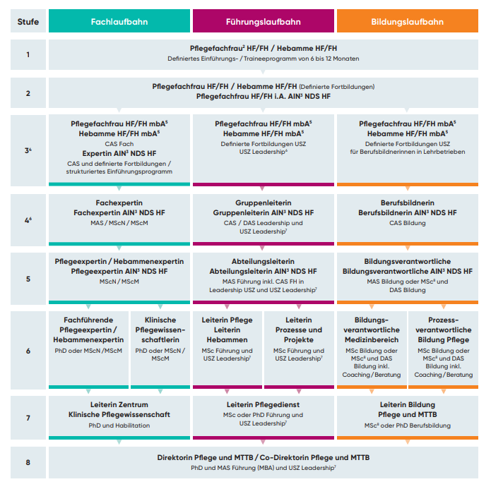
Entwicklungsmoeglichkeiten_pflege.pdf (usz.ch)

Slide 30
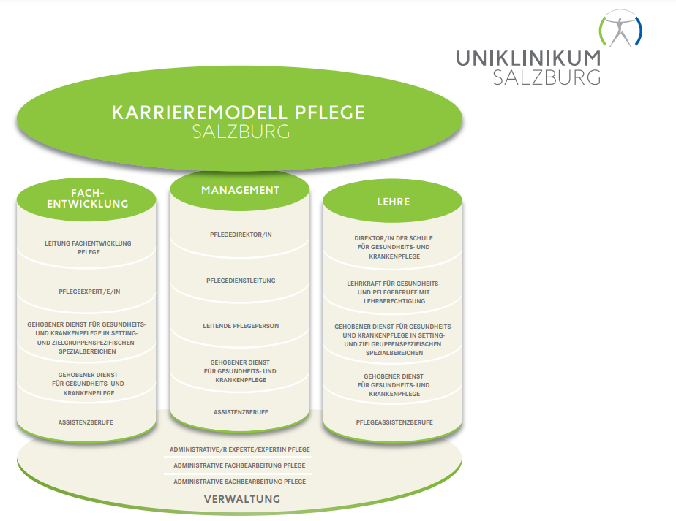
Karrieremodell_UK_SBG_2017 Kopie (salk.at)

Slide 31
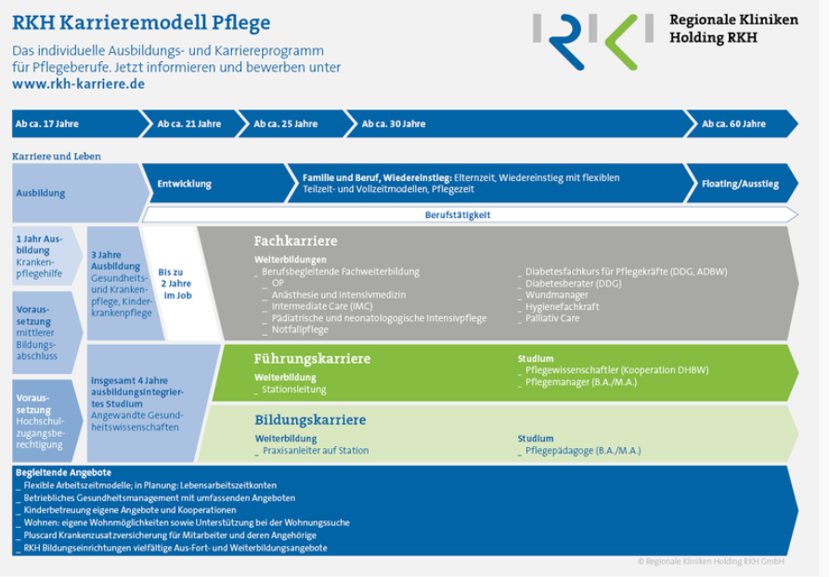
Fachkarriere Pflege (rkh-karriere.de)

Slide 32

Organisations- oder Setting-übergreifende Lösungen

Slide 33
Ausblick
Wirksamkeit der ANP ist bewiesen
Einführung in Österreich eher schleppen
Steigender Bedarf
Mehrere Fliegen mit einer Klappe
Übergangsphase: wie lange soll die sein
Was bedeutet ANP für langjährige Praktiker*innen ohne (vorläufig) Master – junge Bachelorabsolvent*innen
Wie kann die Wirksamkeit nachgewiesen werden
Theorie-Praxis-Partnerschaften sind notwendig
Es ist an der Zeit, aber es braucht Zeit

Slide 34

Herzlichen Dank für Ihre Aufmerksamkeit

Slide 35
Literatur
Kilpatrick, K., Kaasalainen, S. et al (2014). The effectiveness and cost-effectiveness of clinical nurse specialists in outpatient roles: A systematic review: Cost-effectiveness of outpatient CNSs. Journal of Evaluation in Clinical Practice, 20(6), 1106–1123. https://doi.org/10.1111/jep.12219
Bryant-Lukosius, D., Carter, N., et al (2015). The clinical effectiveness and cost-effectiveness of clinical nurse specialist-led hospital to home transitional care: A systematic review. Journal of Evaluation in Clinical Practice, 21(5), 763–781. https://doi.org/10.1111/jep.12401
Salamanca-Balen, N., Seymour, J., Caswell, G., Whynes, D., & Tod, A. (2018). The costs, resource use and cost-effectiveness of Clinical Nurse Specialist–led interventions for patients with palliative care needs: A systematic review of international evidence. Palliative Medicine, 32(2), 447–465. https://doi.org/10.1177/0269216317711570
Positionspapier DBfK, ÖGKV und SBK zu ANP, © 2013
SILVIA NEUMANN-PONESCH, CLAUDIA LEONI-SCHEIBER (HG.): Advanced Nursing Practice verstehen – anwenden – umsetzen
D.Bryant-Lukosius, et al 2016, Framework for Evaluating the Impact of Advanced Practice Nursing Roles, Journal of Nursing Scholarship, 2016; 48:2, 1–9.
Rappold, Elisabeth; Juraszovich, Brigitte (2019): Pflegepersonal-Bedarfsprognose für Österreich. Bundesministerium für Arbeit, Soziales, Gesundheit und Konsumentenschutz, Wien.

Slide 36
Vielen Dank für
Ihre Aufmerksamkeit

